Slide 1

Veri Bilimi İçin İstatistik
Doç. Dr. İhsan Hakan SELVİ
Öğr. gör. Dr. Deniz Demircioğlu diren
6.HAFTA

Slide 2
6.Haftanın Konuları
Python’ da Dosya ile Veri Girişi
Verilerin Temizlenmesi ve Hazırlanması
Tanımlayıcı İstatistiklerin Hesaplanması

Slide 3
Python’ da Dosya ile Veri Girişi
Pandas kütüphanesi kullanılarak csv, table, excel, html, json gibi okutulabilen dosya formatları bulunmaktadır. Bunların okunabilmesi için kullanılan modüller şu şekildedir:
read_csv: Varsayılan ayırıcı virgül olarak kullanılan ve dosyada, URL’den veya dosya benzeri nesneden ayrılmış verileri okur.
read_table: Varsayılan ayırıcı boşluk (tab) (‘\t’) olarak kullanılan ve dosyadan, URL’den veya dosya benzeri nesneden ayrılmış verileri okur.
read_fwf: Verileri sabit genişlikli yani herhangi bir sınırlayıcısı olmadan sütun biçiminde okur.

Slide 4
Python’ da Dosya ile Veri Girişi
read_excel: Excel XLS veya XLSX dosya tipindeki verileri tablo şeklinde okur.
read_hdf: Pandas ile yazılan HDF% dosyalarını okur.
read_html: HTML belgesinde bulunan tüm tabloları okur.
read_json: Bir JSON (JavaScript Object Notation) dize gösteriminden verileri okur.
read_msgpack: MessagePack ikili biçimi kullanılarak kodalanmış verileri okur.

Slide 5
Python’ da Dosya ile Veri Girişi
read_sas: SAS sisteminin özel depolama biçimlerinden birinde depolanan bir SAS veri kümesini okur.
read_sql: SQL sorgusunun sonuçlarını veri şablonu olarak okur.
read_stata: Stata dosya biçiminden bir veri kümesini okur.

Slide 6
Python’ da Dosya ile Veri Girişi
‘txt’ uzantılı dosya girişi: Python programının kullanıldığı kütüphanenin bilgisayarınızda dosyaların kaydedildiği alanda (C:\ Users\...) dosyaların oluşturulması işlemleri için kolaylık sağlamaktadır.
Eğer bu alanda dosyalar kayıtlı değil ise dosya yolu dosya adının önüne eklenmelidir.
Örnek olarak ‘veri’ adında txt uzantılı ve başlıkları ‘No’, ‘A’, ‘B’ olacak şekilde bir dosya oluşturulsun.

Slide 7
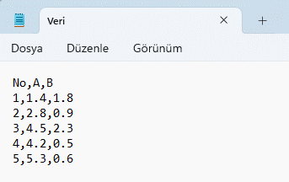
‘txt’ Uzantılı Dosya Girişi
veri.txt
Verilerin bulunduğu dosya konumu: C:\Users\Hp
Programda slash (\) işaretinin ters yönlü (/) girilmesi gerekmektedir. Diğer türlü dosyanın okutulmasında hata alınabilir.

Slide 8


‘txt’ Uzantılı Dosya Girişi
Çıktı:

Slide 9


‘txt’ Uzantılı Dosya Girişi
Çıktı:

Slide 10
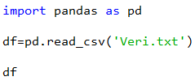
‘txt’ Uzantılı Dosya Girişi
Dosya Python programının kayıt dosyalarının içine oluşturulursa dosya konumu verilmesine gerek kalmamaktadır. Veride herhangi bir başlık bulunmuyorsa dosya okuma komutuna ‘header=None’ eklenir. Bu komut kullanılmazsa sistem otomatik olarak birinci satırı başlıklar satırı olarak kabul edecektir.
Çıktı:

Slide 11
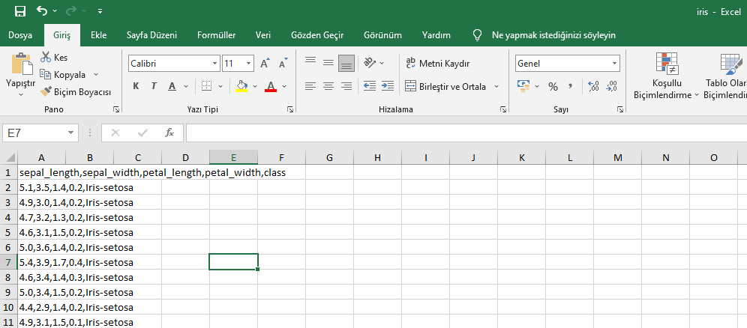
‘csv’ Uzantılı Dosya Girişi
Kaynak: https://archive.ics.uci.edu/ml/datasets/Iris
iris.csv

Slide 12
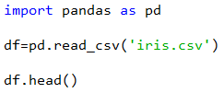

‘csv’ Uzantılı Dosya Girişi
Pandas kütüphanesi kullanılarak csv uzantılı dosyanın okutulma kodları aşağıdaki gibidir:
Çıktı:

Slide 13

‘csv’ Uzantılı Dosya Girişi
Aşağıdaki sorguda veri şablonu olarak okutulan veriler içerisinden ‘sepal_length’ ve ‘sepal_width’ başlıkları seçilerek yazılması istenmiştir.
Çıktı:

Slide 14
‘csv’ Uzantılı Dosya Girişi
‘read_csv’ ve ‘read_table’ komutları için ek işlevler aşağıda verilmektedir:
path: Dosyanın konumunu veya URL’yi gösteren işlevdir.
sep or delimiter: Her satırdaki alanları bölmek için kullanılan karakter dizisi veya ifadedir.
header: Sütun adları olarak kullanılacak satır numarasıdır. Varsayılan olarak 0’dır (ilk satır), ancak yoksa ‘None’ olmalıdır.
index_col: Satır dizini olarak kullanılacak sütun numaraları veya adlarıdır (Örn: ‘ID’). Tek bir isim/numara veya hiyerarşik bir indeks için bunların bir listesi olabilir.

Slide 15
‘csv’ Uzantılı Dosya Girişi
names: Sütun isimlerinin listesidir. Eğer, sütunlar başlıkların bir listesini içeriyorsa ‘header=None’ kullanılır.
skiprows: Dosyanın başlangıcındaki göz ardı edilecek satır sayısı veya atlanacak satır numaraları listesidir (0’dan başlayarak).
na_values: ‘NA’ yani boş olan dizi ile değiştirilecek değer dizisidir.
comment: Yorumları satırların sonundan ayırmak için kullanılan karakterdir.

Slide 16
‘csv’ Uzantılı Dosya Girişi
parse_dates: Verileri ‘datetime’ olarak ayrıştırmaya çalışılır. ‘True’ ise, tüm sütunları çözümlemeye çalışır. Ayrıca, ayrıştırılacak sütun numaraları veya adlardan oluşan bir liste belirtebilir. Listenin ögesi tuple veya list ise, birden çok sütunu bir araya getirir ve tarihe göre ayrıştırır.
nrows: Dosyanın başından itibaren okunacak satır sayısıdır
skip_footer: Dosya sonunda yok sayılacak satır sayısıdır.
encoding: Unicode için metin kodlamasıdır. Türkçe yazılmış metinler için encoding=‘utf8’ kullanılmalıdır.
thousands: Binler için bölüm ayıracıdır (Ör:‘,’ veya ‘.’)

Slide 17
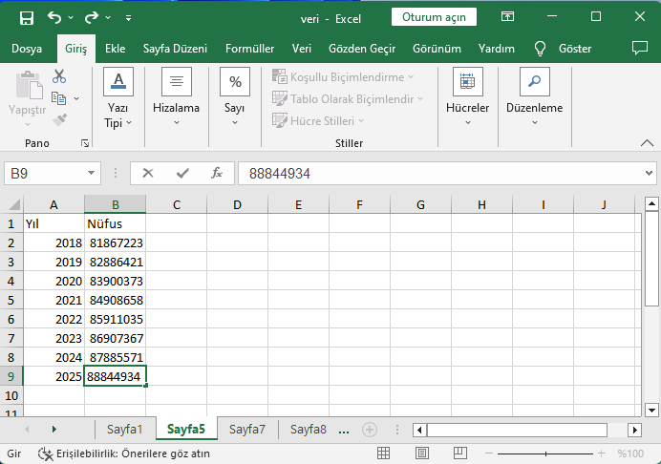
‘xls’ veya ‘xlsx’ Uzantılı Dosya Girişi
veri.xlsx

Slide 18


‘xls’ veya ‘xlsx’ Uzantılı Dosya Girişi
Dosyanın Python ile okutulmasında aşağıdaki kod kullanılır:
Çıktı:
Notes:
ImportError: Missing optional dependency 'openpyxl'. Use pip or conda to install openpyxl.
pip install openpyxl

Slide 19


Verinin Dizi Olarak Okutulması
Numpy kütüphanesini kullanarak verinin bir dizi olarak okutulmasını sağlayabiliriz:
Çıktı:
delimiter=‘,’ olarak tanımlanan komut asıl txt dosyasında verilerin arasında bulunan ayırma işaretini belirtir. Bu komut eklenmezse dosya yanlış okunabilir veya hata verebilir.

Slide 20
Verilerin Temizlenmesi ve Hazırlanması
Bu bölümde;
eksik veriler,
yinelenen veriler,
diğer bazı analitik veri dönüşümleri
için araçlar ve uygulamaları gösterilecektir.

Slide 21
Eksik Verilerin Düzenlenmesi
Pandas kütüphanesi açıklayıcı istatistiklerde eksik verileri hariç tutmaktadır.
Pandas çıktılarında eksik veriler ‘NaN’ olarak gösterilir.
‘dosya.isnull()’ sorgusuyla eksik olan verilerin dosyada taranması sağlanır.

Slide 22
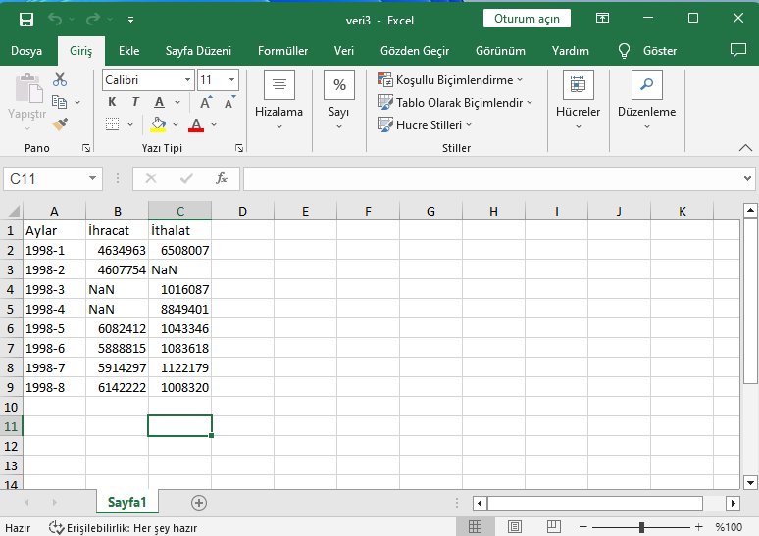
Eksik Verilerin Düzenlenmesi
veri3.xlsx

Slide 23


Eksik Verilerin Düzenlenmesi
Çıktı:

Slide 24
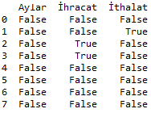
Eksik Verilerin Düzenlenmesi
Çıktı:

Slide 25

Eksik Verilerin Düzenlenmesi
dropna: Eksik verilerin bulunduğu satırları çıkartır. Bir önceki uygulamada eksik veriler ‘dropna()’ modülü kullanılarak 1, 2 ve 3 numaralı satırlar çıkartılmıştır.
Çıktı:

Slide 26
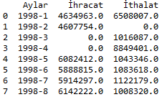
Eksik Verilerin Düzenlenmesi
fillna: Eksik verilerin belirtilen bir değerle doldurulmasını sağlar. ‘veri’ dosyası için eksik verilerin ‘0’ değeri ile doldurulması için kod satırı aşağıdaki gibidir:
Çıktı:

Slide 27
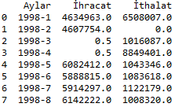
Eksik Verilerin Düzenlenmesi
Ayrıca farklı sütunlar için farklı değerler ile eksik verilerin doldurulması sağlanabilir:
Çıktı:

Slide 28

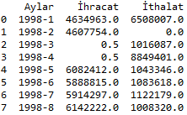
Eksik Verilerin Düzenlenmesi
Bu işlemler var olan ana dosya üzerinde herhangi bir değişim yapmamaktadır. Ancak modülde ‘inplace=True’ komutu eklenirse asıl dosya üzerinde de yapılan işlemler uygulanacaktır.
Çıktı:

Slide 29
Eksik Verilerin Düzenlenmesi
method=‘ffill’: Doldurma veya ileri doldurma, gözlenen son boş olmayan değeri, boş olmayan başka bir değerle karşılaşana kadar ileriye doğru yayar.
Çıktı:

Slide 30
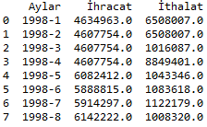
Eksik Verilerin Düzenlenmesi
Çıktı:

Slide 31
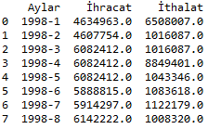
Eksik Verilerin Düzenlenmesi
method=‘bfill’: Bfill veya backward-fill, gözlenen ilk boş olmayan değeri geriye doğru başka bir boş olmayan değerle karşılaşana kadar yayar.
Çıktı:

Slide 32
Yinelemelerin Kaldırılması
Bazı durumlarda yinelenen değerlerin dosya içerisinde yer almaması gerekebilir.
Örneğin bir kümeleme işlemi sonucunda küme elemanları içerisinde yinelemeler yer almamalıdır.
‘dosya.dublicated’ modülü ile dosyada var olan yinelemeler tespit edilebilir.

Slide 33
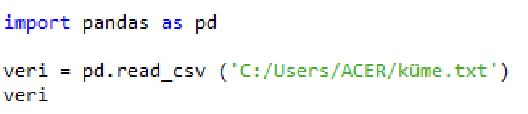

Yinelemelerin Kaldırılması
 | k₁ | k₂ | v₁
0 | bir | 1 | 0
1 | iki | 1 | 1
2 | bir | 2 | 2
3 | iki | 3 | 3
4 | bir | 3 | 4
5 | iki | 4 | 6
6 | bir | 3 | 4
Çıktı:
0 | False
1 | False
2 | False
3 | False
4 | False
5 | False
6 | True
Çıktı:

Slide 34

Yinelemelerin Kaldırılması
Son satırda yer alan verinin yinelendiği belirlenmiştir. ‘dosya.drop_duplicates()’ modülü yardımıyla yenilenen değerler kaldırılır.
 | k₁ | k₂ | v₁
0 | bir | 1 | 0
1 | iki | 1 | 1
2 | bir | 2 | 2
3 | iki | 3 | 3
4 | bir | 3 | 4
5 | iki | 4 | 6
Çıktı:

Slide 35
Verilerin Değiştirilmesi
Eksik verilerin değiştirilmesi haricinde veride var olan bazı değerler yanlış yazılmış olabilir.
Bu durumda var olan dosya üzerinde ‘dosya.replace(‘eskideğer’,’yenideğer’) modülü yardımıyla istenilen değişimler yapılabilir.

Slide 36
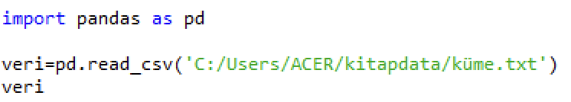
Verilerin Değiştirilmesi
 | Cinsiyet | k₁ | k₂ | v₁
Ali | e | bir | 1 | 0
Esra | k | bir | 3 | 4
Ahmet | e | iki | 1 | 1
Ayşe | k | bir | 2 | 2
Emel | k | iki | 3 | 3
Esra | k | bir | 3 | 4
Veli | e | iki | 4 | 6
Can | e | bir | 3 | 4
Ahmet | e | iki | 1 | 1
Çıktı:

Slide 37

Verilerin Değiştirilmesi
Veride ilk önce sözel ifadeler için değişiklik yapılmıştır.
 | Cinsiyet | k₁ | k₂ | v₁
Ali | e | sekiz | 1 | 0
Esra | k | sekiz | 3 | 4
Ahmet | e | iki | 1 | 1
Ayşe | k | sekiz | 2 | 2
Emel | k | iki | 3 | 3
Esra | k | sekiz | 3 | 4
Veli | e | iki | 4 | 6
Can | e | sekiz | 3 | 4
Ahmet | e | iki | 1 | 1
Çıktı:

Slide 38

Verilerin Değiştirilmesi
Aynı işlem cinsiyet için erkek ve kadın verileri için sözel ifadelerden sayısala çevrilmiştir.
 | Cinsiyet | k₁ | k₂ | v₁
Ali | 1 | sekiz | 1 | 0
Esra | 2 | sekiz | 3 | 4
Ahmet | 1 | iki | 1 | 1
Ayşe | 2 | sekiz | 2 | 2
Emel | 2 | iki | 3 | 3
Esra | 2 | sekiz | 3 | 4
Veli | 1 | iki | 4 | 6
Can | 1 | sekiz | 3 | 4
Ahmet | 1 | iki | 1 | 1
Çıktı:

Slide 39

Verilerin Değiştirilmesi
Sayısal veriler üzerinde değişim işlemi ‘k2’ sütunu için yapılmıştır. ‘k2’ sütunu için yapılmıştır.
‘inplace=True’ komutu ile veri çerçevesi üzerinde uygulama boyunca değişikliğin kalıcı olması sağlanmıştır.
 | Cinsiyet | k₁ | k₂ | v₁
Ali | 1 | sekiz | 1 | 0
Esra | 2 | sekiz | 5 | 4
Ahmet | 1 | iki | 1 | 1
Ayşe | 2 | sekiz | 2 | 2
Emel | 2 | iki | 5 | 3
Esra | 2 | sekiz | 5 | 4
Veli | 1 | iki | 4 | 6
Can | 1 | sekiz | 5 | 4
Ahmet | 1 | iki | 1 | 1
Çıktı:

Slide 40
Satır Sütun İsimlerinin Değiştirilmesi
Uygulamanın yapıldığı dosya çıktısının üzerinde satır ve sütun isimleri değiştirilmek istenebilir. Bu durumda yeni bir veri yapısı oluşturmadan istenilen değişimler yapılabilir.
‘dosya.rename(index={‘eskiadı’:’yeniadı’}, columns={‘eskiadı’:’yeniadı’})’ modülü ile değişim gerçekleştirilir.
Eğer modüle ‘inplace=True’ eklenirse değişim dosya üzerine işlenir.

Slide 41
Satır Sütun İsimlerinin Değiştirilmesi
 | k₁ | k₂ | v₁
Ali | bir | 1 | 0
Ahmet | iki | 1 | 1
Ayşe | bir | 2 | 2
Mehmet | iki | 3 | 5
Kadir | bir | 3 | 4
Veli | iki | 4 | 6
Can | bir | 3 | 4
Çıktı:
 | sınav | k₂ | v₁
Osman | bir | 1 | 0
Ahmet | iki | 1 | 1
Çıktı:

Slide 42
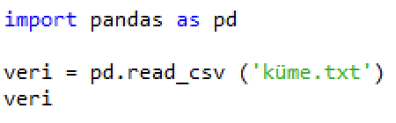
Kukla Değişken
İstatistiksel modelleme veya makine öğrenimi uygulamalarında kategorik değişkenlerin analize uygun yapıya getirilmesi için kukla değişken tanımlanır. Pandan kütüphanesinde ‘get_dummies’ komutu ile kategorik verilere kukla değişkenler atanır.
 | Cinsiyet | k₁ | k₂ | v₁
Ali | e | bir | 1 | 0
Ahmet | e | iki | 1 | 1
Ayşe | k | bir | 2 | 2
Mehmet | k | iki | 3 | 5
Kadir | k | bir | 3 | 4
Veli | e | iki | 4 | 6
Can | e | bir | 3 | 4
Çıktı:

Slide 43

Kukla Değişken
Küme dosyasında yer alan ‘Cinsiyet’ sütununa kukla değişkenlerin ataması yapılarak yeni değerler var olan veri üzerinde sütun olarak aşağıdaki gibi belirtilir.
 | Cinsiyet_e | Cinsiyet_k
Ali | 1 | 0
Ahmet | 1 | 0
Ayşe | 0 | 1
Mehmet | 0 | 1
Kadir | 0 | 1
Veli | 1 | 0
Can | 1 | 0
Çıktı:

Slide 44

Kukla Değişken
 | Cinsiyet | Cinsiyet_e | Cinsiyet_k
Ali | e | 1 | 0
Ahmet | e | 1 | 0
Ayşe | k | 0 | 1
Mehmet | k | 0 | 1
Kadir | k | 0 | 1
Veli | e | 1 | 0
Can | e | 1 | 0
Çıktı:

Slide 45
Tanımlayıcı İstatistiklerin Hesaplanması
Popülasyon ve Örneklem
Örnekleme Yöntemleri
Merkezi Eğilim Ölçüleri
Ortalama
Medyan
Mod

Slide 46
Tanımlayıcı İstatistiklerin Hesaplanması
Aritmetik Ortalama
Aritmetik Ortalama= $\frac{\sum_{i}{x_{i}}}{n}$
Python uygulamasında ‘sum()’ ve ‘len()’ modülleri kullanılarak, kitaplıkları içe aktarmadan ortalama hesaplanabilir.
‘sum ()’ : toplam
‘len ()’ : terim sayısı

Slide 47
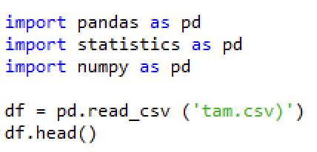
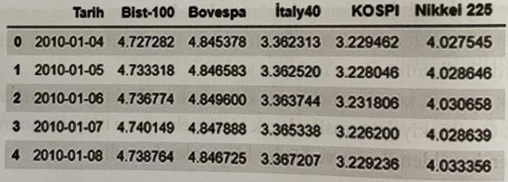
Tanımlayıcı İstatistiklerin Hesaplanması
Örnek: İlgili tarihler arasında endeks değerlerini gösteren csv formatlı dosya için verinin okutulması ve ortalama hesaplamalarını yapalım.
Çıktı:

Slide 48

Tanımlayıcı İstatistiklerin Hesaplanması
İlgili verinin okutulması sonrasında Bovespa endeksi için ortalama hesabı:
Çıktı:
0 | 4.845378
1 | 4.846583
2 | 4.849600
3 | 4.847888
4 | 4.846725

Slide 49

Tanımlayıcı İstatistiklerin Hesaplanması
Çıktı: 4.800086540319896

Slide 50

Tanımlayıcı İstatistiklerin Hesaplanması
Aritmetik ortalama yukarıdaki çözüme alternatif olarak kütüphaneler de kullanılarak da hesaplanabilir.
Statistic kütüphanesi kullanılarak;
Çıktı: 4.800086540319896

Slide 51

Tanımlayıcı İstatistiklerin Hesaplanması
Numpy kütüphanesi kullanılarak;
Çıktı: 4.800086540319896
Veride bulunan eksik değerleri (Nan) göz ardı ederek ortalamanın hesaplanması için ‘np.nanmean()’ modülü kullanılabilir.

Slide 52
Tanımlayıcı İstatistiklerin Hesaplanması
Ağırlıklı Ortalama
Ağırlıklı ortalama = $\frac{\sum_{i}{w_{i}x_{i}}}{\sum_{i}{w_{i}}}$
Python uygulamasında ‘sum()’ ve ‘for’ döngüsü birleştirilerek uygulanabilir.
‘range(len(x))’ modülünde ‘len(x)’ veri sayısını belirlerken ‘range()’ veri sayısı yardımıyla döngünün gerçekleşeceği aralığı tanımlamaktadır.

Slide 53
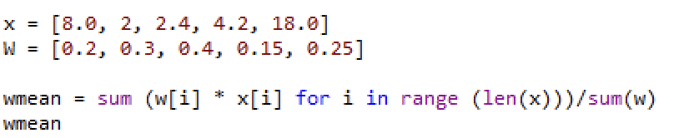
Tanımlayıcı İstatistiklerin Hesaplanması
Çıktı: 6.3769230769230765

Slide 54
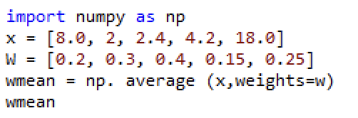
Tanımlayıcı İstatistiklerin Hesaplanması
Uygulamada büyük veri kümeleri bulunuyorsa NumPy kütüphanesi yardımıyla ‘np.average()’ modülü ağırlıklı ortalama hesaplanmasında kolaylık sağlayacaktır.
Çıktı: 6.3769230769230765

Slide 55
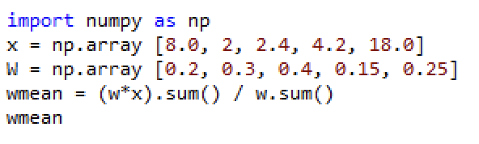
Tanımlayıcı İstatistiklerin Hesaplanması
Ağırlıklı ortalama diğer bir alternatif olarak da aşağıdaki gibi hesaplanabilir;
Çıktı: 6.3769230769230765

Slide 56
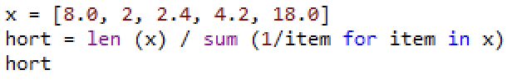
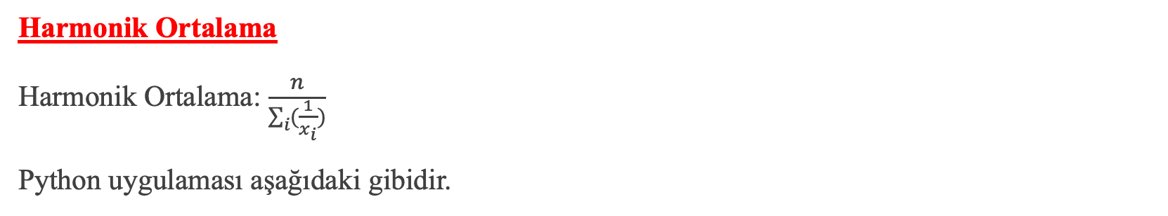
Tanımlayıcı İstatistiklerin Hesaplanması
Harmonik Ortalama
Harmonik Ortalama: $\frac{n}{\sum_{i}{(\frac{1}{x_{i}})}}$
Python uygulaması aşağıdaki gibidir.
Çıktı: 3.744427934621099

Slide 57
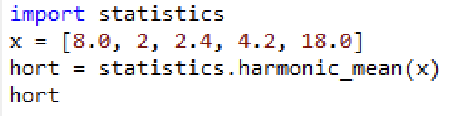
Tanımlayıcı İstatistiklerin Hesaplanması
Statistics kütüphanesi kullanılarak ‘statistics.harmonic_mean()’ modülü ile harmonik ortalama hesaplanabilir.
Çıktı: 3.744427934621099

Slide 58
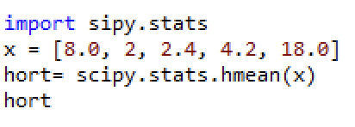
Tanımlayıcı İstatistiklerin Hesaplanması
Yukarıdaki örnekte eksik veri bulunduğu takdirde yani ‘Nan’ bir değer varsa hesaplama gerçekleşmez. Bu durumda eksik veriler atılabilir ya da değiştirilebilir. Harmonik ortalamayı hesaplamanın bir diğer yolu ise ‘scipy.stats.hmean()’ modülüdür.
Çıktı: 3.744427934621099

Slide 59
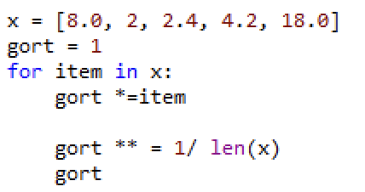

Tanımlayıcı İstatistiklerin Hesaplanması
Geometrik Ortalama
Geometrik ortalama= $\sqrt[n]{\prod_{i=1}^{n}{x_{i}}}$ = $\sqrt[n]{x_{1}{∗x}_{2}∗x_{3}∗…x_{n}}$
Herhangi bir kütüphane eklenmeden geometrik ortalama aşağıdaki gibi hesaplanabilir.
Çıktı: 4.926864336893227

Slide 60
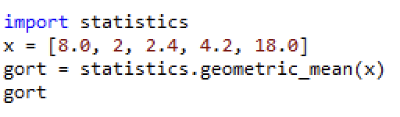
Tanımlayıcı İstatistiklerin Hesaplanması
Statistics kütüphanesi kullanılarak ‘statistics.geometric_mean()’ modülü yardımıyla hesaplanabilir.
Çıktı: 4.926864336893227

Slide 61


Tanımlayıcı İstatistiklerin Hesaplanması
Mod
Örnek bir veri için herhangi bir kütüphane eklemeden mod aşağıdaki gibi bulunabilir.
Çıktı: [2, 3, 2, 8, 12, 5, 6, 5, 2, 3]
Çıktı: 2

Slide 62


Tanımlayıcı İstatistiklerin Hesaplanması
Statistics kütüphanesi eklendiğinde mod ‘statistics.mode()’ ve ‘statistics.multimode()’ modülleri ile bulunabilir. İkinci modül birden fazla moda sahip ise var olan modların tamamını gösterir.
Çıktı: 2
Çıktı: 2

Slide 63
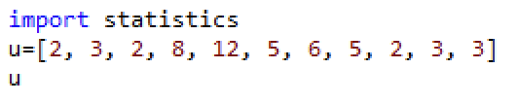

Tanımlayıcı İstatistiklerin Hesaplanması
Veri kümesine bir tane daha ‘3’ eklendiğinde çift modlu olacağı için ’statistics.multimode()’ kullanılmalıdır.
Çıktı: [2, 3, 2, 8, 12, 5, 6, 5, 2, 3, 3]
Çıktı: [2, 3]

Slide 64
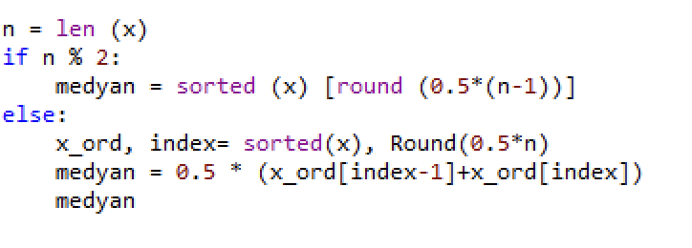
Tanımlayıcı İstatistiklerin Hesaplanması
Medyan
n değeri tek ise, medyan orta konumdaki terimdir. 0,5 (n+1) formülü ile hesaplanabilir.
n çift ise, medyan ortadaki iki değerin, yani 0,5 ve 0,5 (n+1) konumlarındaki terimlerin aritmetik ortalamasıdır.
Çıktı: 5.0

Slide 65
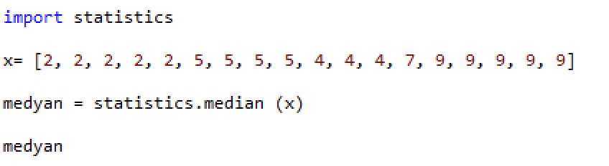
Tanımlayıcı İstatistiklerin Hesaplanması
Medyan
Statistic kütüphanesinde ‘statistics.median()’ modülü ile medyan bulunabilir.
Çıktı: 5.0

Slide 66
Yardımcı Kaynaklar
Sel, A., «Python Uygulamalı İstatistiksel Veri Bilimi ve Analizi», akademisyen Kitabevi

